Slide 1
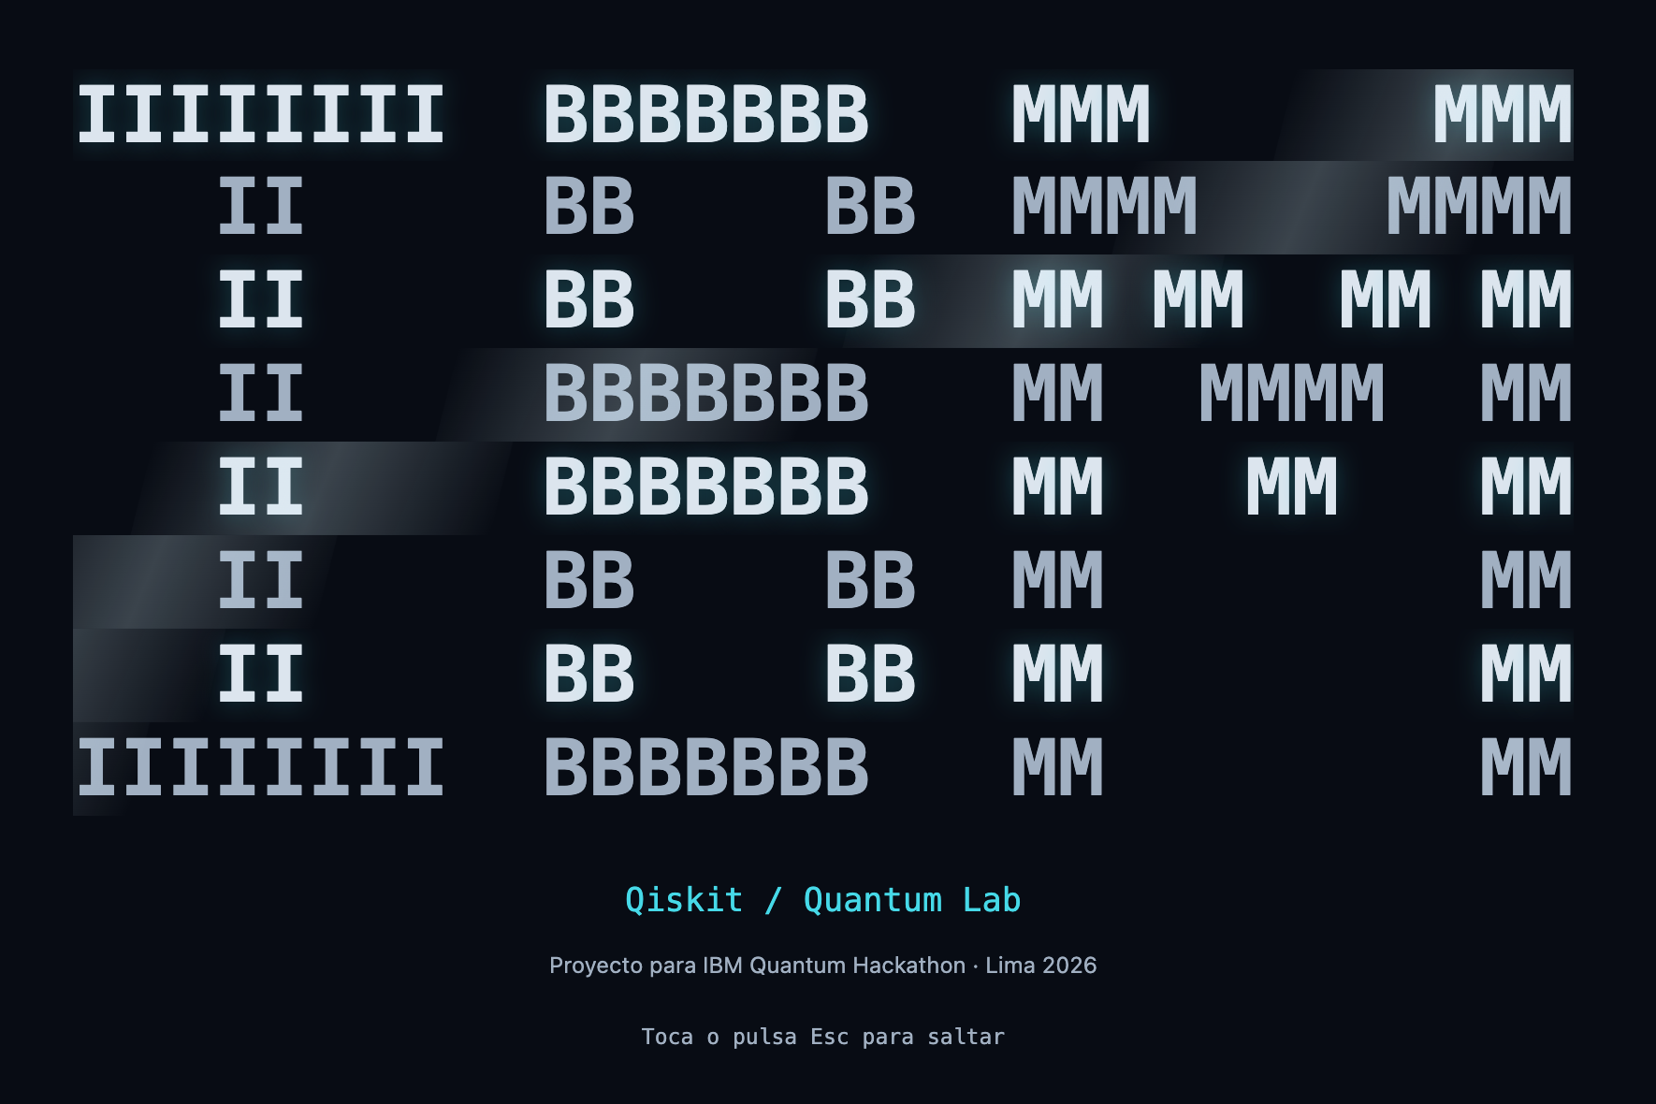
Reto 5.3 EdTech, IEEE CS PUCP
QubitGuard
Un laboratorio para aprender probabilidad cuántica prediciendo y ejecutando circuitos Qiskit
EdTech
Qiskit
Grover
IBM Quantum Hackathon / Qiskit Fall Fest 2026, Lima
Equipo: ____
QubitGuard · Qiskit Fall Fest 2026
01 / 16
Notes:
Expone A. Idea clave: QubitGuard es un laboratorio para aprender probabilidad cuántica prediciendo y ejecutando circuitos Qiskit.
Presentar equipo, reto 5.3 EdTech y la pregunta guía: ¿cuántos intentos hacen falta para encontrar un secreto?

Slide 2
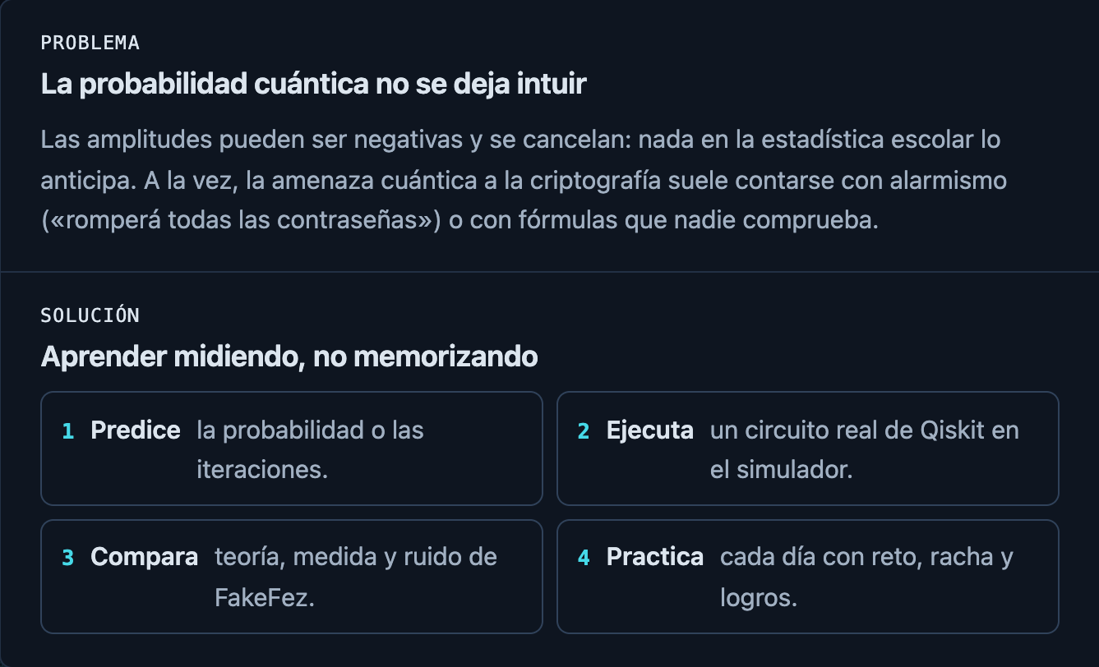
|02> Contexto
El reto y el problema
Problema 1: física
La probabilidad cuántica no se intuye
Las amplitudes pueden ser negativas y cancelarse. La estadística escolar no lo anticipa.
Problema 2: seguridad
La amenaza se explica con alarmismo
«Romperá todas las contraseñas», con fórmulas que nadie comprueba.
Sección «El problema» de la app
Reto 5.3
intuición
criptografía
QubitGuard · Qiskit Fall Fest 2026
02 / 16
Notes:
Expone A. Idea clave: la probabilidad cuántica no se intuye y la amenaza cuántica se explica con alarmismo.
Público: desde 14 años, unos 3 minutos al día. La captura muestra cómo la app plantea problema y solución.

Slide 3
|03> Contexto
Lo mínimo de computación cuántica
Antes de medir
Al medir
Interferencia
0,6|0> + 0,8|1>
P = amplitud²
+0,5 y −0,5 suman 0
0,8
0,6
64 %
36 %
|0>
|1>
0
1
amplitudes
sale 0 o 1, nunca ambos
se cancelan
n qubits: 2ⁿ estados en superposición. 4 qubits, N = 16.
qubit
superposición
amplitud
medición
QubitGuard · Qiskit Fall Fest 2026
03 / 16
Notes:
Expone A. Idea clave: un qubit está en superposición; al medir sale 0 o 1 con probabilidad = amplitud al cuadrado.
Ejemplo: 0,6 y 0,8 dan 36 % y 64 %. Las amplitudes pueden cancelarse: eso es lo que Grover aprovecha.

Slide 4
|04> Qiskit y física
¿Qué es Qiskit?
El SDK de IBM, de código abierto, para programar computadoras cuánticas en Python.
1
Construir
2
Transpilar
3
Ejecutar
4
Medir
QuantumCircuit
transpile
AerSimulator
SamplerV2
counts
puertas H, oráculo y difusor
adapta el circuito a las puertas del chip
simulador local o QPU de IBM
cuántas veces salió cada estado
En QubitGuard
0,953
medido, frente a
0,961 teórico
n=4, estado 1010, k=3, 2048 shots
SDK
circuito
transpilar
Aer
Runtime
QubitGuard · Qiskit Fall Fest 2026
04 / 16
Notes:
Expone B. Idea clave: Qiskit es el kit de IBM, de código abierto, para construir, optimizar y ejecutar circuitos.
Recorrer el flujo de 4 pasos y aterrizarlo en QubitGuard: n=4, estado 1010, k=3, 2048 shots, 0,953 medido frente a 0,961 teórico.

Slide 5
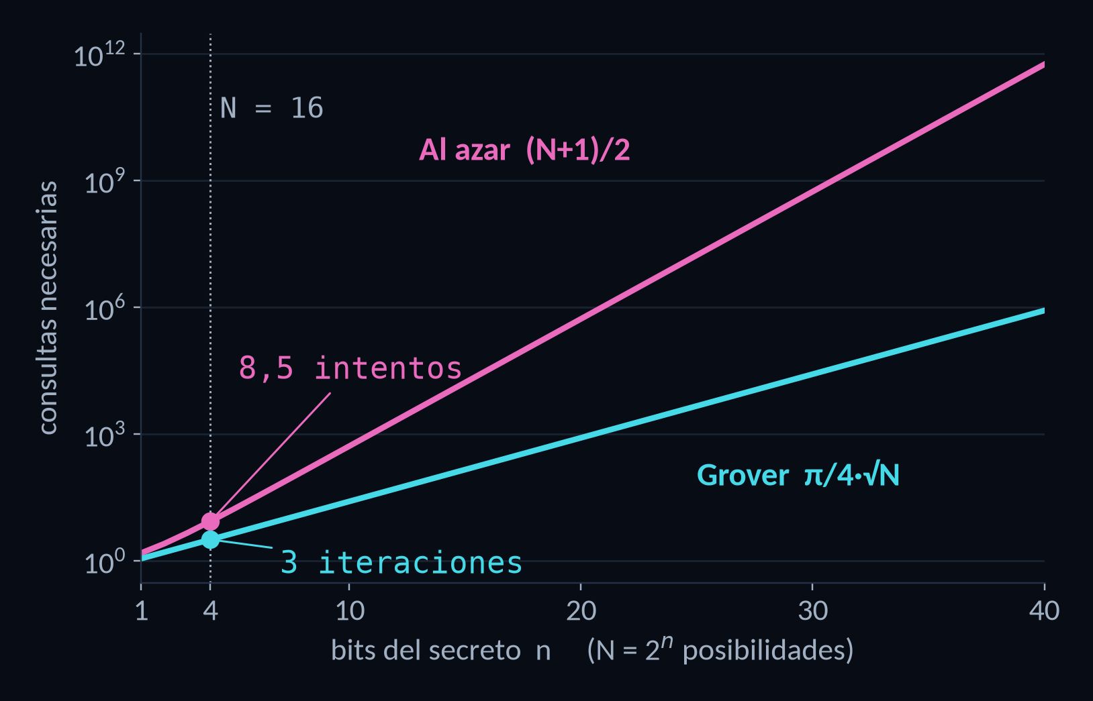
|05> Qiskit y física
De Monte Carlo a Grover
Ejemplo: N = 16
8,5
intentos al azar
(N+1)/2
3
iteraciones de Grover
π/4·√16 ≈ 3
Ventaja cuadrática: cuadruplicar N solo duplica el trabajo de Grover.
Monte Carlo medido: 10 bits, 5000 ensayos, media 513,3 (esperado 512,5)
QubitGuard · Qiskit Fall Fest 2026
05 / 16
Notes:
Expone B. Idea clave: adivinar al azar cuesta (N+1)/2 intentos; Grover necesita unas π/4·√N iteraciones.
Ejemplo N=16: 8,5 frente a 3. Monte Carlo real: 10 bits, 5000 ensayos, media 513,3 frente a 512,5 esperado.

Slide 6
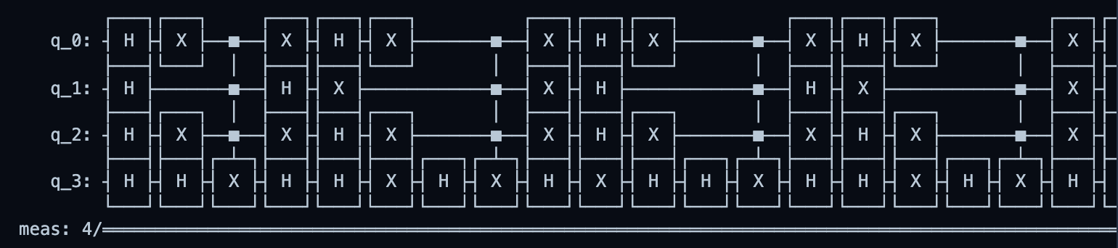
|06> Qiskit y física
Grover paso a paso
× k veces
H
Oráculo
Difusor
Medir
superposición
marca: cambia el signo
amplifica: refleja respecto a la media
counts
Ejemplo mínimo
n = 2 (N = 4)
1 iteración
100 % de acierto
Circuito real dibujado por Qiskit: n=4, estado 1010, k=3 (primer tramo)
H
oráculo
difusor
iteración
QubitGuard · Qiskit Fall Fest 2026
06 / 16
Notes:
Expone B. Idea clave: superposición, oráculo que marca, difusor que amplifica; se repite k veces.
Ejemplo mínimo: con 2 qubits basta 1 iteración y se acierta el 100 %. La captura es el circuito real que dibuja Qiskit.

Slide 7
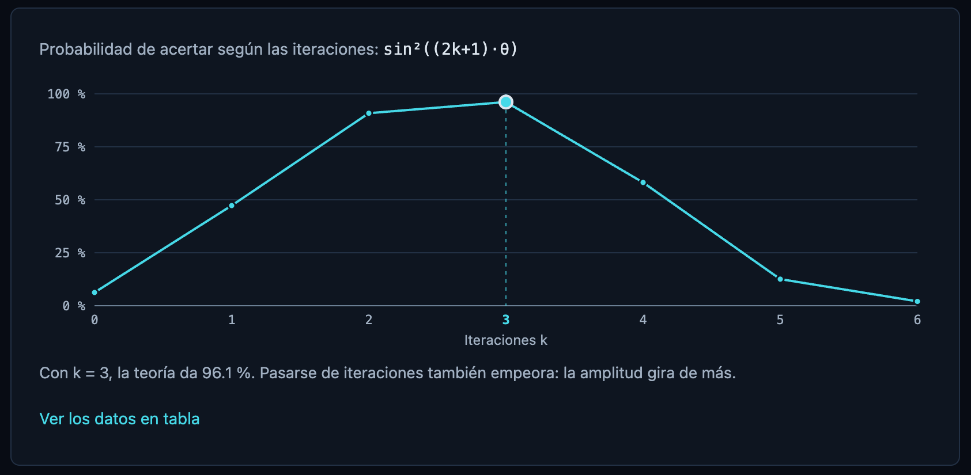
|07> Qiskit y física
La curva sin²
P = sin²((2k+1)θ)
θ = asin(1/√N)
Sube hasta el k óptimo: n=4 da k=3 y 96,1 %
Si te pasas, baja: la amplitud gira de más
Statevector = fórmula, error máx. 6,15·10⁻¹⁴
Laboratorio: n=4, estado 1010, curva ideal
QubitGuard · Qiskit Fall Fest 2026
07 / 16
Notes:
Expone B. Idea clave: la probabilidad sube hasta el óptimo y vuelve a bajar; más iteraciones no siempre es mejor.
Con n=4 el óptimo es k=3 (96,1 %). Statevector coincide con la fórmula: error máximo 6,15·10⁻¹⁴.

Slide 8
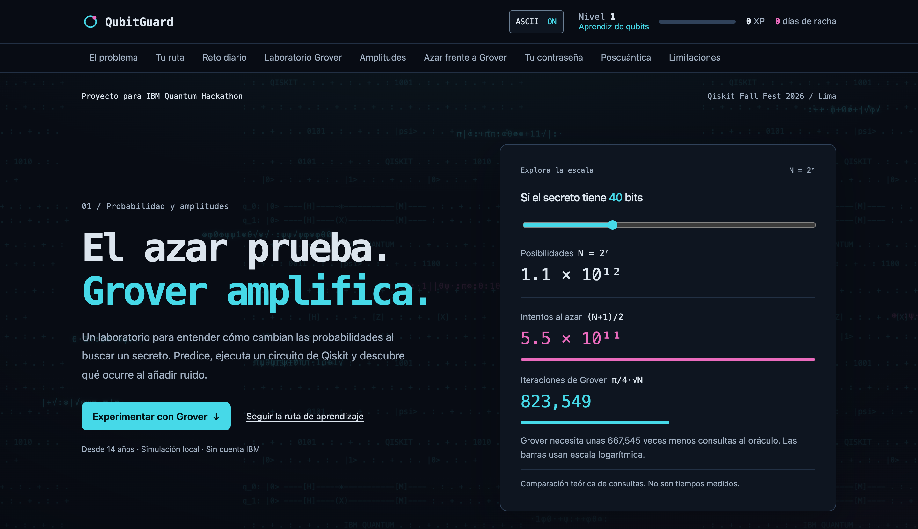
|08> La aplicación
Recorrido por la app
9
secciones
1
El problema
para quién
2
Tu ruta
pasos guiados
3
Reto diario
una al día
4
Laboratorio
predice y mide
5
Amplitudes
en vivo
6
Azar vs Grover
Monte Carlo
7
Tu contraseña
entropía
8
Poscuántica
Shor y NIST
9
Limitaciones
lo no probado
Inicio: navegación y «Explora la escala»
QubitGuard · Qiskit Fall Fest 2026
08 / 16
Notes:
Expone C. Idea clave: nueve secciones en la barra, del problema y la ruta guiada al reto diario y las limitaciones.
Señalar la barra de navegación y el panel «Explora la escala» del inicio; todo corre en local, sin cuenta IBM.

Slide 9
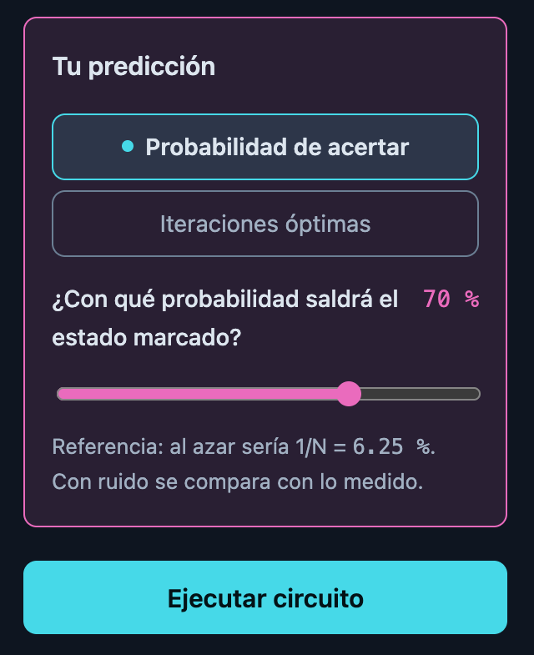
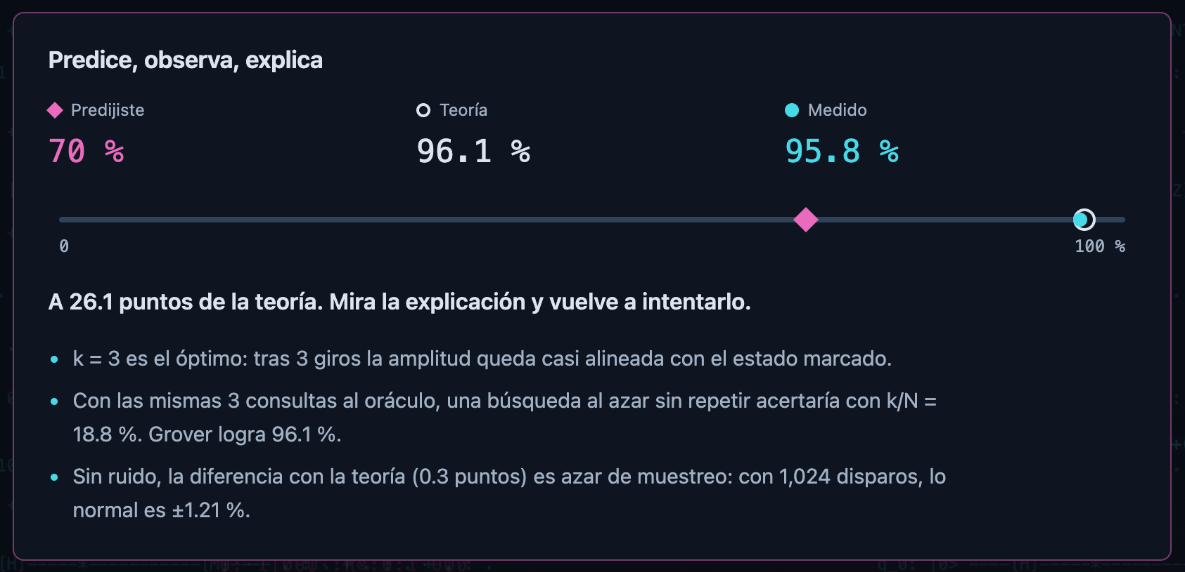
|09> La aplicación
Predice → Observa → Explica
1
Predice
2
Observa
3
Explica
te comprometes con un número
teoría y medida, lado a lado
por qué acertaste o fallaste
POE: comprometerse antes activa la metacognición; acercarse a la teoría da XP.
QubitGuard · Qiskit Fall Fest 2026
09 / 16
Notes:
Expone C. Idea clave: antes de ejecutar te comprometes con una predicción; luego comparas con teoría y medida.
Ejemplo de la captura: predijo 70 %, teoría 96,1 %. Acercarse da XP; equivocarse enseña (metacognición).

Slide 10
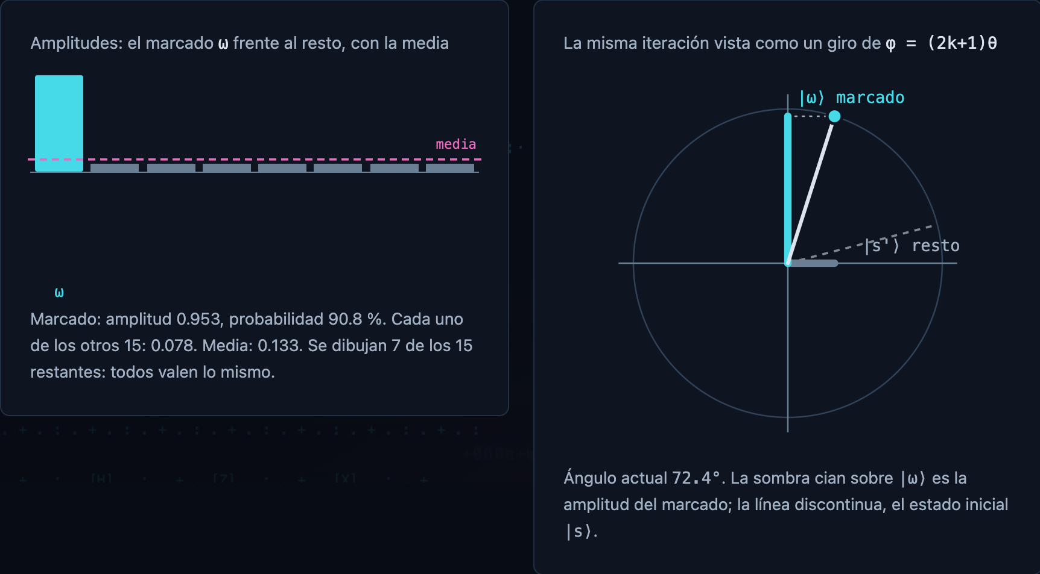
|10> La aplicación
Explorador de amplitudes en vivo
Oráculo: el marcado cambia de signo
Difusor: todo se refleja respecto a la media; lo que quedó debajo sube
Cada iteración gira el estado 2θ hacia el marcado
Se calcula en tu navegador con fórmulas exactas, sin servidor.
n=4, k=2: barras de amplitud y giro del estado
QubitGuard · Qiskit Fall Fest 2026
10 / 16
Notes:
Expone C. Idea clave: mueves k y ves girar el estado y crecer la amplitud del marcado.
Oráculo invierte el signo, difusor refleja respecto a la media; cada iteración gira 2θ. Todo en el navegador con fórmulas exactas.

Slide 11
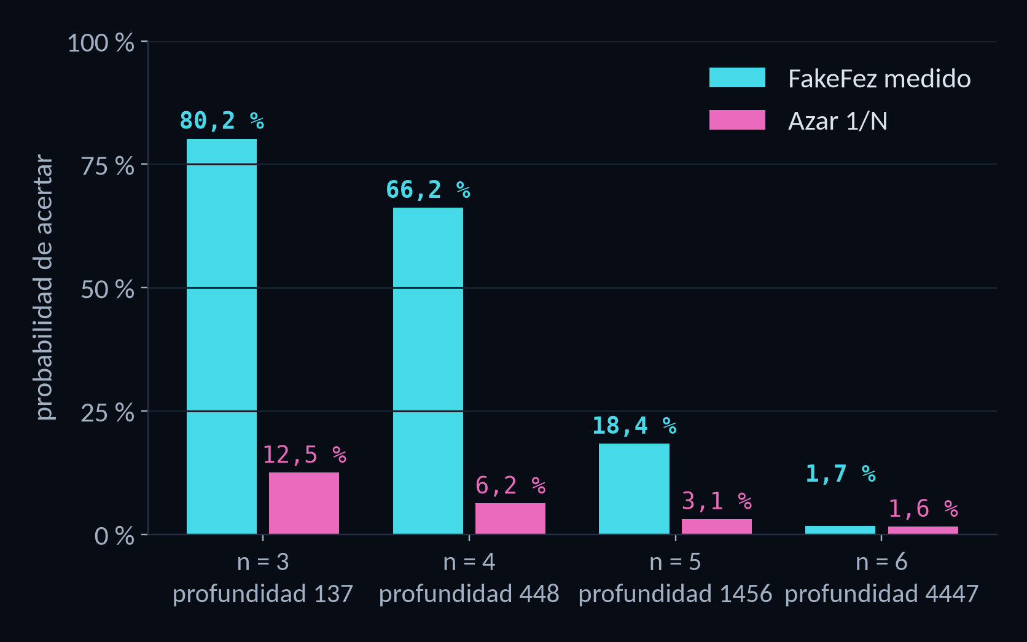
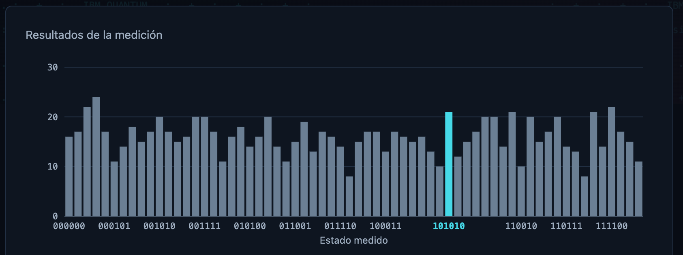
|11> La aplicación
El ruido borra la amplificación
80 % → azar
Más qubits, circuito más profundo: cada puerta suma error. Puertas de 2 qubits: 39 con n=3, 1706 con n=6.
App, n=6 con ruido: histograma plano
NISQ
FakeFez
profundidad
QubitGuard · Qiskit Fall Fest 2026
11 / 16
Notes:
Expone C. Idea clave: con el modelo de ruido FakeFez el éxito cae del 80 % (n=3) al nivel del azar (n=6).
Causa: la profundidad pasa de 137 a 4447 y las puertas de 2 qubits de 39 a 1706. Es simulación, no hardware real.

Slide 12
|12> Hardware, seguridad y validación
Hacia una computadora cuántica real de IBM
Tu laptop
IBM Quantum
QPU
Resultados
run_ibm_hardware.py
QiskitRuntimeService
cola y job
counts → JSON
transpile, nivel 3
SamplerV2.run
job_id
--mode fake
--mode dry-run
--mode ibm
FakeFez local, sin red ni cuenta
consulta el backend y transpila, no envía
envía un job a la QPU, consume cuota
probado
pendiente de cuenta
pendiente de cuenta
python -m scripts.run_ibm_hardware --mode ibm --n-qubits 3 --marked 101
Honestidad: el CLI está listo y probado con dobles locales; aún no enviamos ningún job real.
QubitGuard · Qiskit Fall Fest 2026
12 / 16
Notes:
Expone D. Idea clave: el mismo circuito se transpila para el chip y se envía con SamplerV2.
Tres modos: fake (probado), dry-run e ibm (listos, pendientes de cuenta). Aún no enviamos ningún job real.

Slide 13
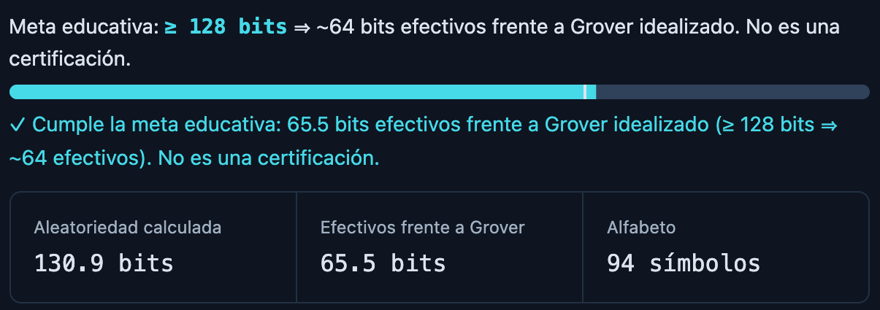
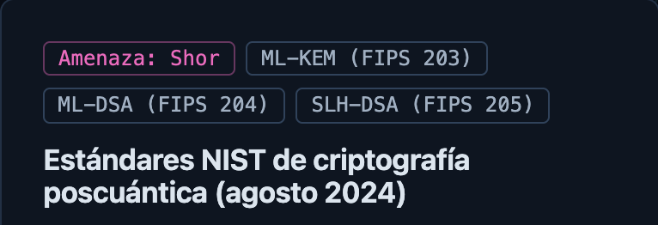
|13> Hardware, seguridad y validación
Contraseñas y criptografía poscuántica
Grover: contraseñas
entropía
CSPRNG
Shor: clave pública
ML-KEM
ML-DSA
128 → 64 bits
RSA → ML-KEM
Grover reduce a la mitad los bits efectivos. Frase de 2072 palabras: 11,02 bits por palabra.
Shor rompe RSA y ECC. NIST ya publicó reemplazos clásicos: ML-KEM y ML-DSA.
Generador en el navegador (CSPRNG)
Tarjeta de la sección Poscuántica
QubitGuard · Qiskit Fall Fest 2026
13 / 16
Notes:
Expone D. Idea clave: Grover reduce a la mitad los bits efectivos; Shor rompe RSA; NIST ya publicó reemplazos.
Generador local con CSPRNG: 2072 palabras, 11,02 bits por palabra; meta ≥128 bits ≈ 64 efectivos frente a Grover idealizado.

Slide 14
|14> Hardware, seguridad y validación
Arquitectura y seguridad
Navegador
FastAPI
Qiskit / Aer
TypeScript + SVG
un solo proceso
FakeFez · NumPy
contraseñas, explorador
y progreso, en local
API + web, validación
y cabeceras CSP
circuitos y
Monte Carlo locales
JSON
JSON
IBM Quantum: solo el CLI
Lo que ve el estudiante en la sección de contraseñas:
FastAPI
TypeScript
CSP default-src 'self'
privacidad
QubitGuard · Qiskit Fall Fest 2026
14 / 16
Notes:
Expone D. Idea clave: un solo proceso FastAPI sirve la API y la web; nada de contraseñas sale del navegador.
CSP de mismo origen, validación en API y motor; IBM Quantum solo se usa desde el CLI, aparte del servidor.

Slide 15
|15> Hardware, seguridad y validación
Validación y limitaciones
Medido y reproducible
Lo que no demostramos
72
37
Sin hardware real de IBM: el CLI está listo, 0 jobs enviados
pruebas Python
(pytest)
pruebas de
frontend
Sin piloto con estudiantes: no afirmamos mejoras de aprendizaje
Grover n=4, k=3
0,953 vs 0,961
El oráculo conoce la respuesta: no rompe contraseñas reales
Curva vs fórmula
error 6,15·10⁻¹⁴
Monte Carlo 10 bits
513,3 vs 512,5
Ventaja cuadrática, no exponencial
reproducible
honestidad
límites
QubitGuard · Qiskit Fall Fest 2026
15 / 16
Notes:
Expone D. Idea clave: 72 pruebas Python y 37 de frontend pasan; no corrimos hardware real ni el piloto con alumnos.
Todas las cifras son medidas en este repositorio, con seed fija y reproducibles.

Slide 16
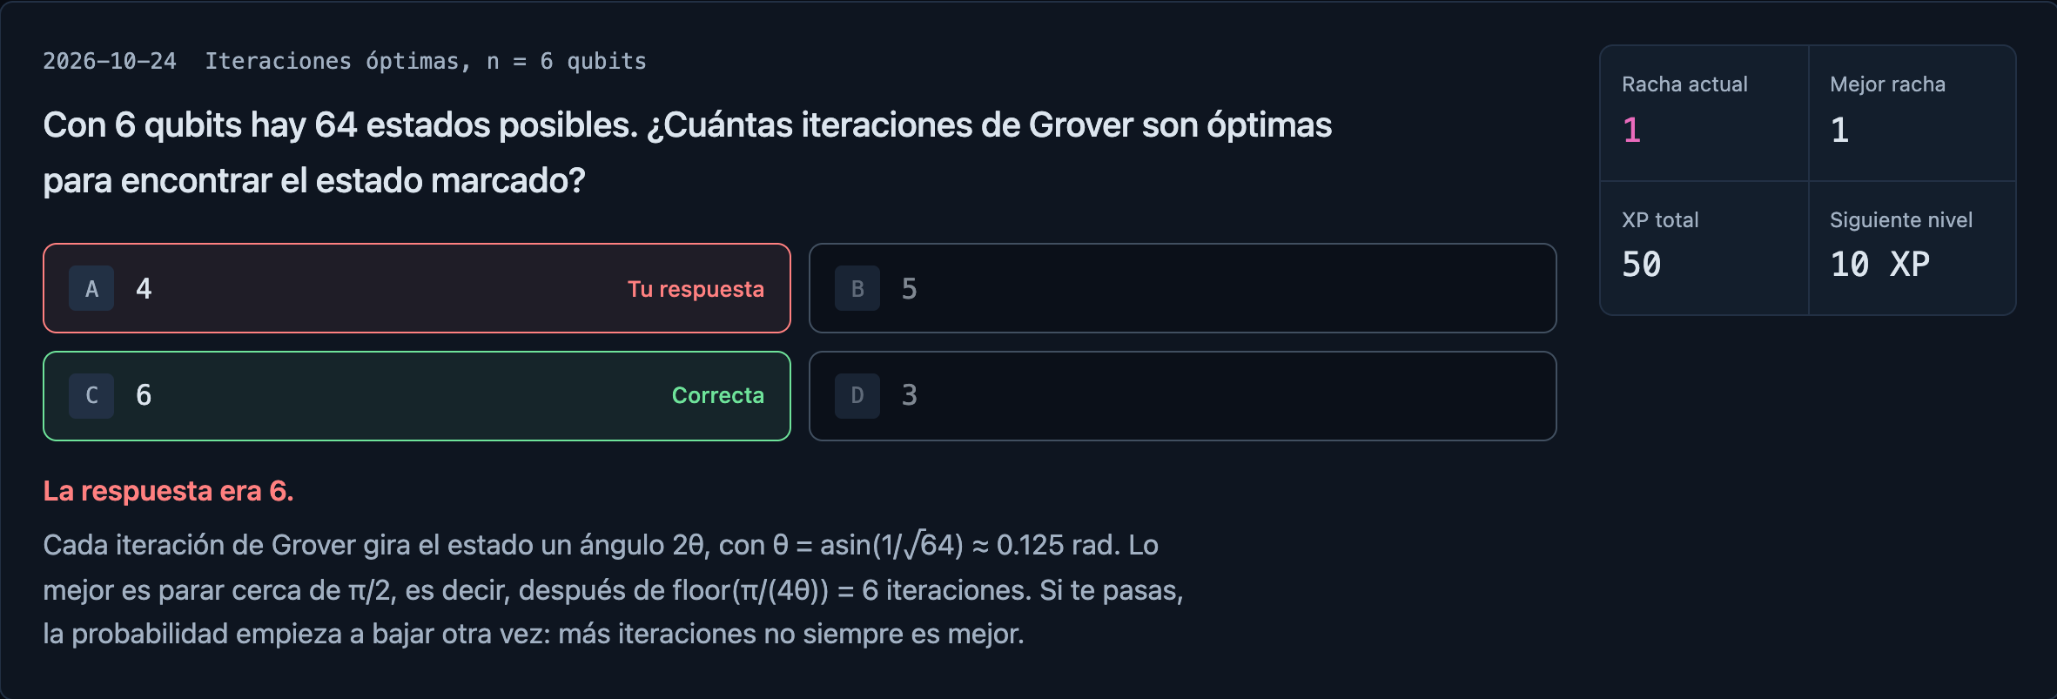
|16> Cierre
Impacto EdTech y cierre
14+
años: no exige
álgebra lineal
3 min
al día: reto,
predicción y circuito
racha
Reto diario: una pregunta nueva cada día
XP y niveles
para volver
Próximos pasos
1
Piloto con alumnos
2
Job real en IBM
3
Uso en clase
Pruébalo: predice antes de ejecutar.
QubitGuard · Qiskit Fall Fest 2026
16 / 16
Notes:
Expone A. Idea clave: desde 14 años, 3 minutos al día, con racha y retos: aprender jugando y midiendo.
Próximos pasos: piloto con estudiantes, primer job real en IBM, uso en aula. Cerrar con la invitación a probarlo.

